Slide 1
Mata kuliah PSA/IKLAN LAYANAN MASYARAKAT
Pertemuan 1
Dosen:
H. Andri Budiwidodo, S.Si., M.I.Kom.

Slide 2
Anda yakin sudah masuk ruang kelas yang tepat???
Karena ini kelas PSA!!! (jangan sampai salah seperti video berikut ini …)

Slide 4
RANCANGAN PEMBELAJARAN
PSA (Public Service Announcement)/ILM (Iklan Layanan Masyarakat
Mata kuliah
Dosen
H. Andri Budiwidodo, S.Si., M.IKom
Materi PSA meliputi sejarah PSA, pengertian PSA, komunikasi PSA, Komunikasi PSA di era digital, Estetika Desain PSA, Elemen Desain PSA< Kreativitas dalam PSA, Penekanan Pesan Pada PSA.
Deskripsi Singkat
Mahasiswa mampu mengembangkan kemampuan mengenai pengertian PSA, mengerti esensi konteks dan penerapan PSA yang benar.
Tujuan Instruk-sional Umum

Slide 5
KOMPOSISI PENILAIAN
Absensi
10%
UTS
30%
Total 16 pertemuan, termasuk 2x untuk UTS dan UAS. Jika syarat absensi 75%, artinya WAJIB kehadiran/absen adalah 12 pertemuan termasuk UTS dan UAS
Sifat ujian: take home (kecuali ada ketentuan lain dari Fakultas).
Soal esai/uraian.
Materi: pertemuan 1-7
Tugas
25% ( tugas)
UAS
35%
Sifat ujian: take home (kecuali ada ketentuan lain dari Fakultas).
Soal esai/uraian.
Materi: pertemuan 9-15
Perorangan
Kelompok
Jurnal/Buku
Studi Kasus
Nilai akhir= 10%*Absensi+ 25%*Tugas+ 30%*UTS + 35%*UAS

Slide 6
Buku Acuan
Pujiyanto

Slide 7
Buku Acuan
Rhenald Kasali
Adi Kustrianto

Slide 8
Kasus: Video PSA yang bertema kekinian
NetTV – Ini #WaktunyaKita

Slide 9
Materi pertemuan hari ini
Lingkup pembahasan pada pertemuan hari ini: (1) Reklame; (2) Iklan (Advertising); (3) Propaganda; (4) Iklan Layanan Masyarakat/PSA.

Slide 10
Pengantar
Kadang kita dibuat bingung dengan istilah Reklame, Iklan (Advertising), Propaganda dan Iklan Layanan Masyarakat (ILM/PSA).
Maka dari itu, sebelum membahas PSA, akan dijelaskan berdasarkan beberapa pendapat yang pernah dipublikasikan.

Slide 11
Reklame
Reklame berasal dari bahasa Perancis, reclamare, yang berarti meneriakkan secara berulang-ulang
Teriakan berulang-ulang, maksudnya adalah menawarkan barang atau jasa secara berulang-ulang dengan cara menggunakan sistem komunikasi tertentu (Djajakusumah, 1982).
Reklame juga berasal dari bahasa Belanda, klerfkracht, yang berarti ditujukan kepada kelompok tertentu, yang dilakukan oleh produsen atau pedagang untuk mempengaruhi pembeli dalam penjualan (afzet) barang atau jasa agar mendapat keuntungan.
Reklame merupakan bentuan penyiaran yang luas untuk kepentingan perusahaan dagang, barang-barang, dll dari pihak penawar yang berperan aktif kepada pihak yang meminta yang sifatnya reseptif (Junaedhie, 1991).

Slide 12
Iklan (Advertising)
Iklan dalam bahasa Melayu (berasal dari bahasa Arab yaitu I’lan atau I’lanun) secara harfiah berarti “informasi”.
Advertising berasal dari bahasa Inggris, atau kata advertentir yang berasal dari bahasa Belanda untuk menyebutkan iklan dan advertere yang berasal dari bahasa Latin yang berarti berlaru menuju ke depan (Riyanto, 2000 dan Winarno, 2008).
Advertising berasal dari bahasa Latin advere, yang berarti mengoperkan pikiran dan gagasan kepada pihak lain atau mempunyai pengertian mengalihkan perhatian, yaitu sesuatu yang dapat mengalihkan perhatian audiens kepada sesuatu.

Slide 13
Iklan (Advertising)
Periklanan merupakan sarana penyampaian pesan suatu produk/jasa maupun sosial.
Berdasarkan sifatnya iklan terdiri dari dua bagian yaitu:
Iklan yang bersifat komersial, merupakan iklan yang mengkomunikasikan hal yang bersifat perdagangan yang sering disebut “iklan komersial”. Iklan komersial bertujuan mendukung kampanye pemsasaran suatu produk atau jasa yang dimuat di media massa dan media lain.
Iklan yang bersifat non-komersial, merupakan iklan yang mengkomunikasikan tentang hal-hal yang bersifat sosial yang sering disebut “Iklan Layanan Masyarakat”. ILM merupakan bagian dari kampanye social marketing yang bertujuan “menjual” gagasan atau ide untuk kepentingan layanan masyarakat (public service)

Slide 14
Propaganda
Propaganda berasal dari bahasa Latin propagare, yang berarti mengembangkan.
Istilah ini pertama kali digunakan oleh Paus Gregorius XV yang menyebutnya congregatio de propaganda fide.
Kampanye tersebut sengaja mengajak dan membimbing untuk mempengaruhi atau membujuk guna menerima suatu pandangan, sentimen, gagasan maupun nilai-nilai tertentu.
Ciri khasnya, pandangan atau nilai-nilai tersebut dapat diterima dengan tidak memperdulikan apakah bermanfaat atau tidak.
Tujuannya untuk menanamkan komunikasi subjektif, sedangkan penanamannya dengan menggunakan kekuatan sugestif (Junaedhie, 1991).

Slide 15
Propaganda saat Penjajahan Jepang di Indonesia

Slide 16
Propaganda
Propaganda dapat didefinisikan sebagai komunikasi yang digunakan oleh suatu kelompok terorganisasi yang ingin menciptakan partisipasi aktif atau pasif dalam tindakan-tindakan suatu massa yang terdiri dari individu-individu yang dipersatukan secara psikologis melalui manipulasi psikologis.
Propaganda merupakan penyebaran pesan yang direncanakan terlebih dahulu dengan seksama untuk mengubah sikap, pandangan, pendapat dan tingkah laku penerimaan/komunikasi sesuai dengan pola yang ditetapkan oleh komunikator (Suprapto, 2011).
Propaganda pada umumnya bergerak dalam bidang ideologi.

Slide 17
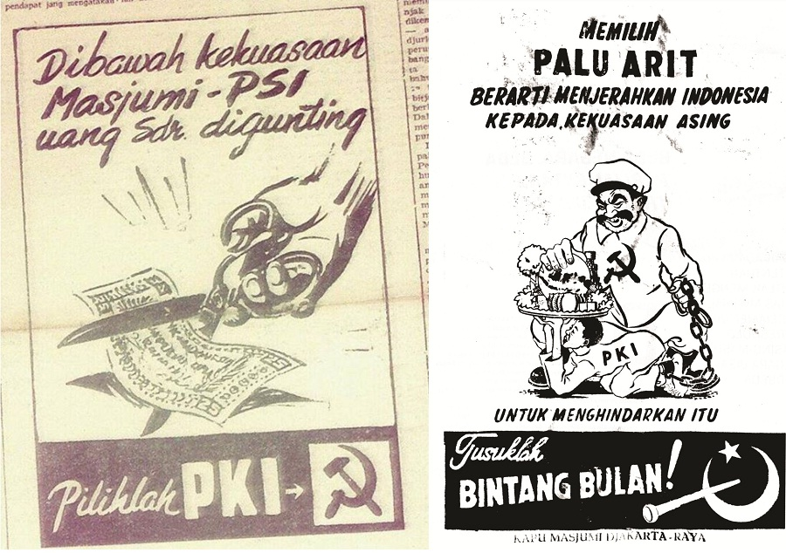
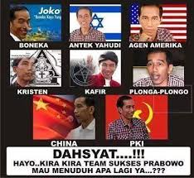
Propaganda Politik Saat PEMILU tahun 1955

Slide 18
Propaganda
Menurut Raymond Williams, ada tiga komponen dalam definisi ideologi: (1) suatu sistem keyakinan yang menandai kelompok atau kelas tertentu; (2) suatu sistem keyakinan ilusioner yang merupakan gagasan palsu atau kesadaran palsu yang bisa dikontraskan dengan pengetahuan sejati atau pengetahuan ilmiah; (3) proses umum produksi makna dan gagasan (Fiske, 2007).
Propaganda merupakan suatu metode penyebarluasan doktrin, prinsip dan lain-lain yang bersifat religius maupun sekuler.
Propaganda adalah suatu usaha sistematis yang dilakukan oleh individu atau individu-individu yang berkepentingan untuk mengontrol sikap kelompok individu lainnya dengan jalan menggunakan sugesti.

Slide 19
Propaganda Politik di Sosial Media saat Pilpres 2014

Slide 20
PSA (Public Service Announcement)/ Iklan Layanan Masyarakat (ILM)
Iklan layanan masyarakat (ILM) merupakan iklan yang digunakan untuk menyampaikan informasi persuasif atau mendidik khalayak yang bersifat sosial agar masyarakat sebagai audiens dapat bertambah pengetahuannya, bertambah kesadaran dan sikapnya, serta berubah perilakunya agar mempunyai pandangan positif dan kehidupan lebih baik.
Agar masyarakat memahami hal tersebut, maka dalam kuliah ini dibahas tentang bangkitnya ILM dalam kondisi perspektif sejarah iklan yang berbentuk propaganda di Indonesia dari masa penjajahan hingga masa Reformasi, serta dihadirkan ILM Mancanegara.

Slide 21
PSA (Public Service Announcement)/ Iklan Layanan Masyarakat (ILM)
Di sisi lain, ILM merupakan salah satu media komunikasi untuk menyampaikan pesan dari pengirim ke penerima pesan (audiens).
Agar ILM dapat diterima oleh audiens, maka diperlukan rasa estetika dalam menghadirkan berbagai elemen-elemen desain, seperti tipografi, ilustrasi, warna, identitas perusahaan/lembaga, animasi, jingle, dan layout.
Melalui elemen-elemen desain, maka akan terjadi kontak estetik antara pengirim dengan penerima pesan.
Dalam menciptakan ILM diperlukan terobosan kreativitas dalam menghadapi hambatan konseptor advertiser, maka sikap mental dalam berkarya desain periklanan sangat diperlukan.

Slide 22
PSA (Public Service Announcement)/ Iklan Layanan Masyarakat (ILM)
Hadirnya ILM disesuaikan dengan karakter audiens dengan memerhatikan segi demografis, geografis, psikografis, dan behavioristik, sehingga menghasilkan kelompok media above the line (ATL), below the line (BTL), through the line (TTL), termasuk ambient media.
Media ILM tersebut mempunyai karakter dan teknik penyampaian sesuai dengan tema larangan dan sindiran, peringatan, imbauan atau anjuran, dan tema ilmiah yang disesuaikan dengan pesan dan audiens.

Slide 23
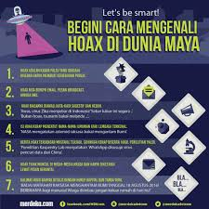
Definisi ILM
Iklan Layanan Masyarakat (bahasa Inggris: Public Service Ad atau disingkat PSA) adalah iklan yang menyajikan pesan-pesan sosial yang bertujuan untuk membangkitkan kepedulian masyarakat terhadap sejumlah masalah yang harus mereka hadapi, yakni kondisi yang bisa mengancam keselarasan dan kehidupan umum

Slide 24
Definisi ILM
Dalam buku karangan Pujiyanto (2014), Iklan Layanan Masyarakat (ILM) yaitu iklan yang berguna untuk mendidik atau mengajak masyarakat di mana tujuan dari iklan layanan masyarakat ini tidak untuk komersial, melainkan guna mendapatkan keuntungan yang bersifat sosial guna menyampaikan sebuah informasi.
Keuntungan sosial berupa kesadaran dari sikap serta perubahan perilaku dari masyarakat kepada masalah yang djabarkan, penambahan sisi wawasan, serta mendapat citra baik di mata khalayak.
ILM timbul oleh dasar dari kondisi suatu masyarakat atau negara yang sedang di landa sebuah permasalahan/isu sosial, sehingga pesan yang di sampaikan dalam iklan tersebut bersifat lebih sosial

Slide 25
Definisi ILM
Definisi iklan layanan masyarakat menurut Lamb dan Crompton ialah ILM adalah sebuah iklan yang diproduksi dengan biaya rendah dan tidak bertuju pada keuntungan sosial yang memiliki tujuan guna mempromosikan kegiatan atau progam yang dijalankan oleh pemerintah atau dilaksanakan oleh organisasi masyarakat non profit dan berguna sebagai iklan untuk kepentingan khalayak, tidak meliputi acara iklan promosi produk dan prakiraan cuaca (Kasali, 1995 : 201).
Iklan layanan masyarakat tidak terikat kepada perancangan pesan yang rumit, penataan yang ketat, pemilihan media yang sesuai, sampai pada penentuan masyarakat sasaran ataupun pemilihan waktu dan tempat yang sesuai.

Slide 26
Kriteria ILM
1. Tidak komersil
2. Tidak bersifat keagamaan
3. Tidak bersifat politis
4. Berwawasan nasional diperuntukkan untuk semua lapisan masyarakat
5. Diajukan oleh organisasi yang telah diakui dan atau diterima
6. Dapat diiklankan
7. Mempunyai dampak dan kepentingan tinggi sehingga patut memperoleh dukungan media lokal maupun nasional.

Slide 27
Jenis-jenis ILM
Quiz:
1. Apa saja jenis-jenis Iklan Layanan Masyarakat yang kamu ketahui.
2. Berikan contoh jenis-jenis ILM tersebut, baik berupa poster (termasuk poster digital), video (baik di televisi maupun via media sosial).
Quiz ini dikumpulkan paling Sabtu depan, harap kirim via email ke: andribw.ueu@gmail.com

Slide 28
TERIMA KASIH
H. Andri Budiwidodo, S.Si., M.I.Kom.

